Slide 1
Администрация Орджоникидзевского района ГО г. Уфа
О взаимодействии Администрации Орджоникидзевского района ГО
г. Уфа с ООО «БашРТС» по начислению платы
за тепловую энергию и горячее водоснабжение
Галиуллин Марат Мударисович
Глава Администрации Орджоникидзевского района
ГО г. Уфа

Slide 2
Разногласия между ООО «БашРТС» и ОАО «УЖХ Орджоникидзевского района г.Уфы»
Объём коммунальных ресурсов
БашРТС
Жильцы домов
245 млн. руб.
ОАО УЖХ
?
Объём коммунальных услуг
2

Slide 3
Разногласия по тепловой энергии и горячему водоснабжению в многоквартирных домах Орджоникидзевского района
3

Slide 4
Разногласия по тепловой энергии на отопление и подогрев горячего водоснабжения в многоквартирных домах, оборудованных индивидуальными тепловыми пунктами
Тепловая энергия, начисленная в IV квартале 2013 г. –
57 млн. руб. (615 жилых домов)
Использование постановления РФ №354 в домах, оборудованных индивидуальными тепловыми пунктами горячего водоснабжения без общедомовых приборов учета тепловой энергии – 58 млн. руб. (150 жилых домов)
Счет за подпитку внутридомовых систем отопления химически очищенной водой –
18,9 млн. руб. (1117 жилых домов)
Разница в сроках применения 2-х компонентного тарифа на горячее водоснабжение –
3,2 млн. руб. (297 жилых домов)

Slide 5
Разногласия по горячему водоснабжению в многоквартирных домах,
подключенных к центральным тепловым пунктам ООО «БашРТС»
Неприменение Постановления Правительства РФ № 124 в домах без общедомовых приборов учета - 43,9 млн. руб.
(103 жилых домов)
Неприменение Постановления Правительства РФ № 124 в домах с общедомовыми приборами учета, не являющимися коммерческими - 54,1 млн. руб.
(309 жилых домов)
Оплата по многоквартирным домам, избравшим непосредственный способ управления - 1 млн. руб.
(57 жилых домов)
Разница в сроках применения 2-х компонентного тарифа на горячую воду
- 8,1 млн. руб. (412 жилых домов)

Slide 6
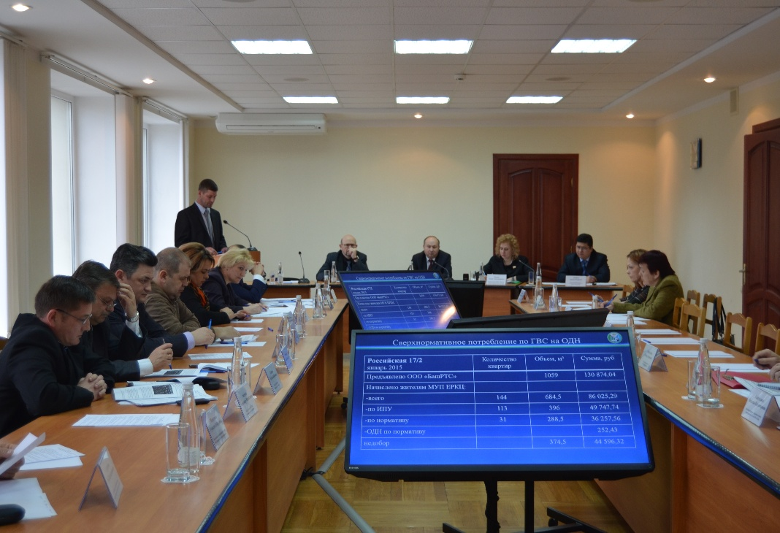
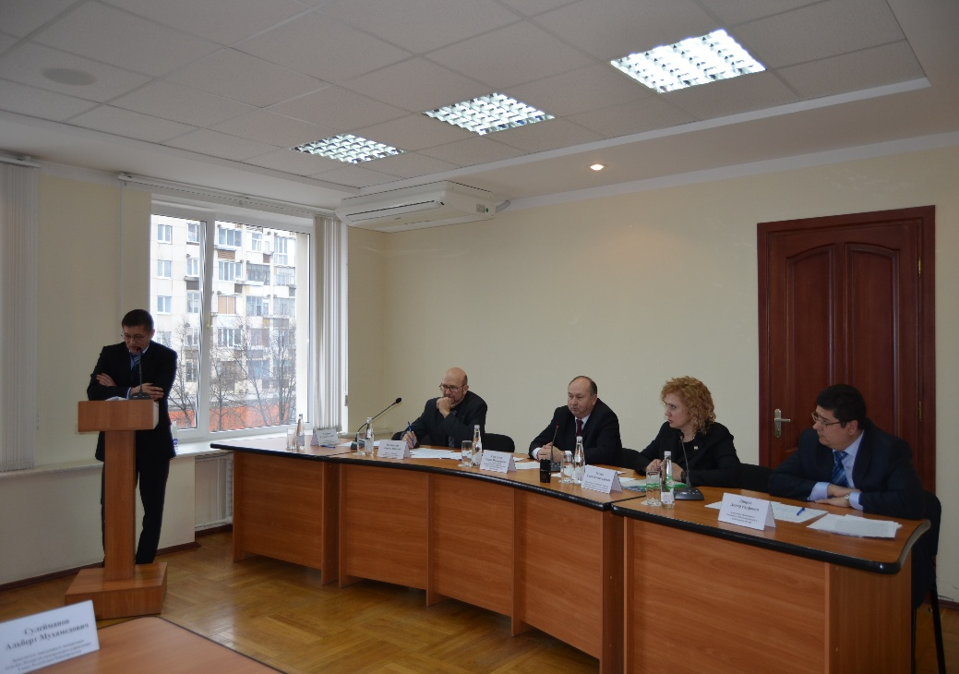
Выездное заседание рабочей группы Государственного Собрания – Курултая РБ по контролю за начислением платы за жилищно-коммунальные услуги
6

Slide 7
ВЫВОДЫ
1. Необходимо обеспечить применение единых методик расчетов платежей для управляющих и ресурсоснабжающих организаций.
2.Необходимо разработать механизмы досудебных решений вопросов с участием органов местной власти.
3.Необходим контроль со стороны муниципальной власти над взаимоотношениями ресурсоснабжающих и управляющих организаций с постоянным мониторингом исполнения договоров между ними.
4.Необходимо обеспечить переход ресурсоснабжающей организации на прямые договоры с населением, при этом необходимо проработать вопрос о единой квитанции на оплату за жилищно-коммунальные услуги.
7

Slide 8
Администрация Орджоникидзевского района ГО г. Уфа
О взаимодействии Администрации Орджоникидзевского района ГО
г. Уфа с ООО «БашРТС» по начислению платы
за тепловую энергию и горячее водоснабжение
Галиуллин Марат Мударисович
Глава Администрации Орджоникидзевского района
ГО г. Уфа

